Slide 1
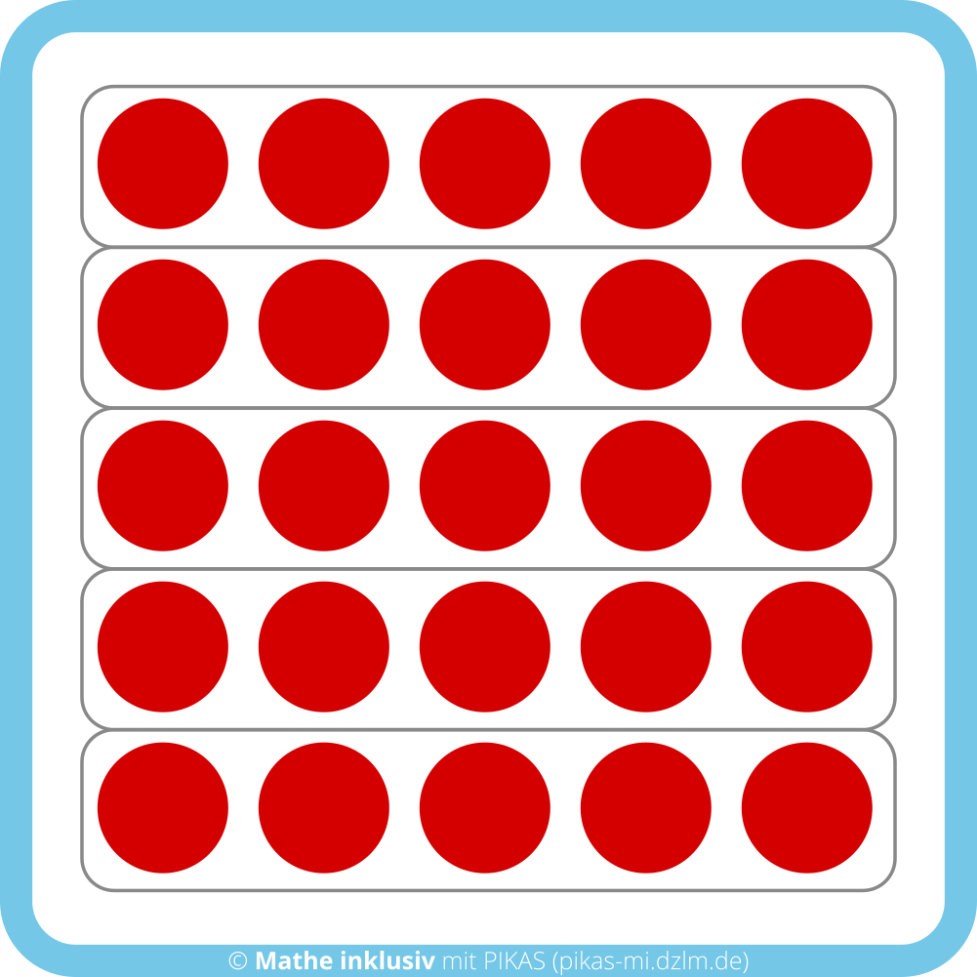
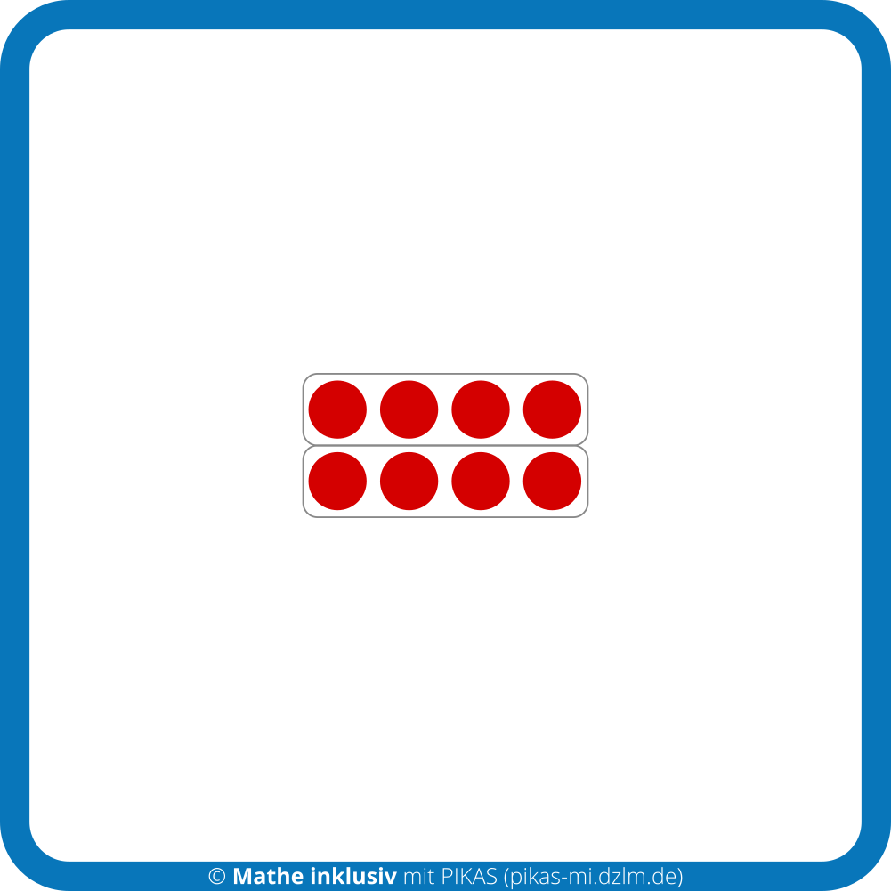
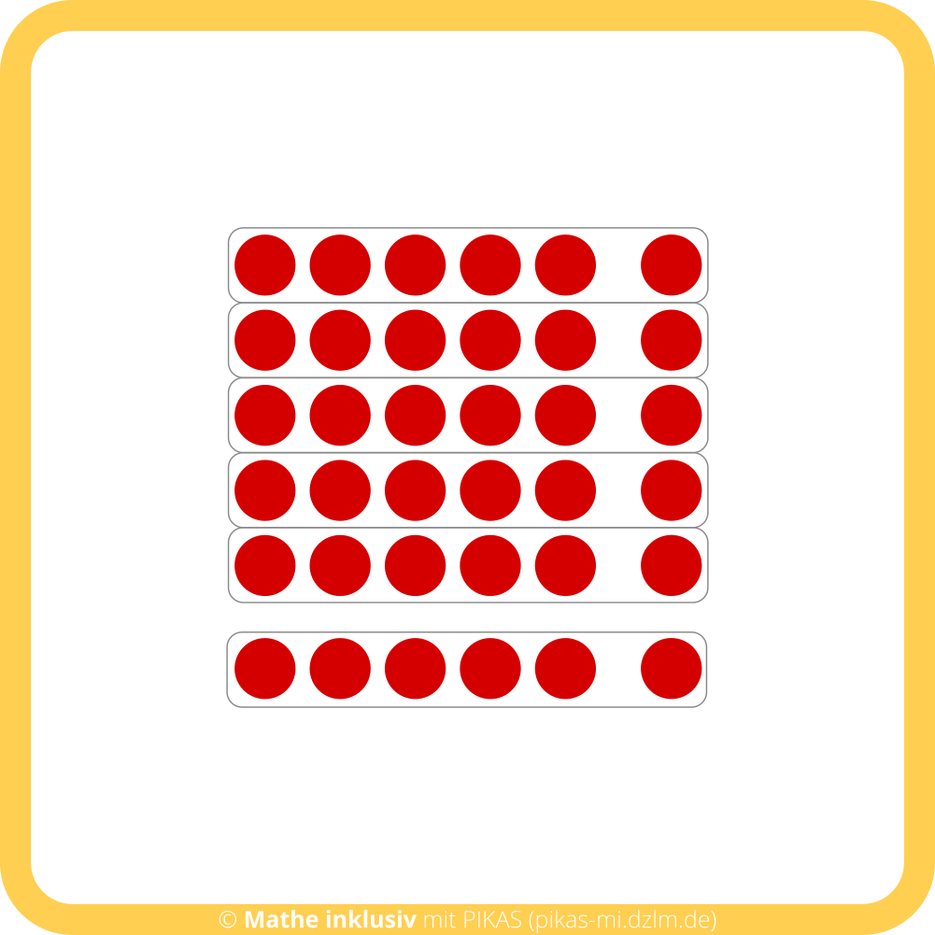
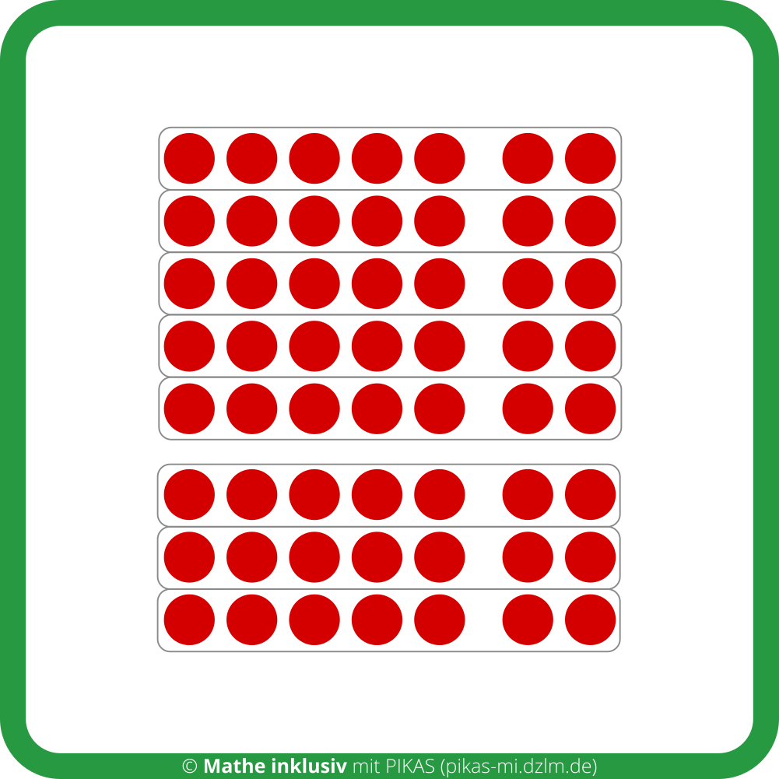
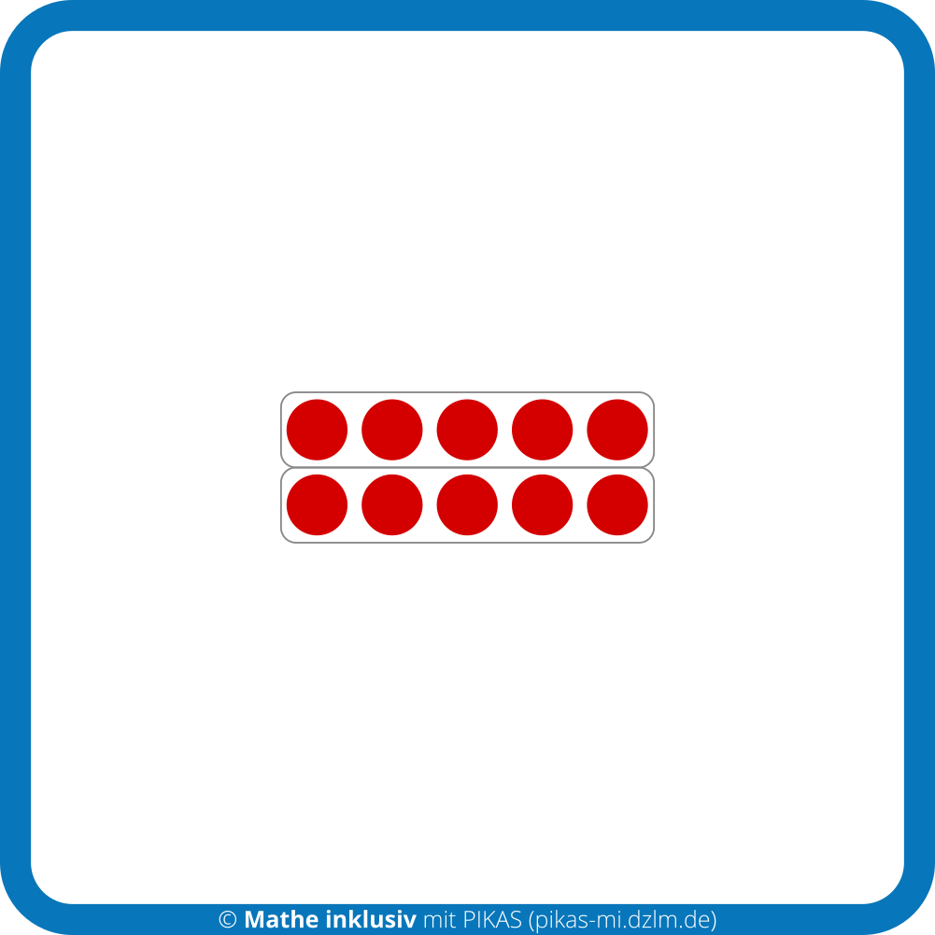
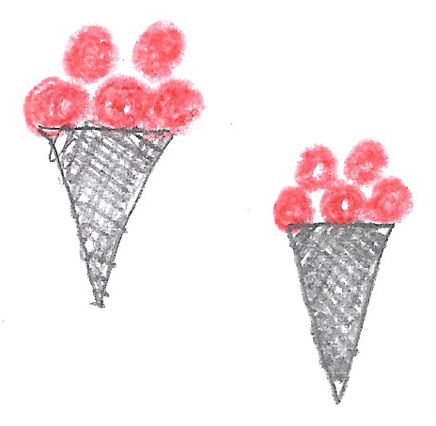
Bedeutung der Farben und Symbole
Aufgaben bis 5  5, extra große Punktefelder
Reihen 1, 2, 5 und 10
Reihen 3 und 4
Reihen 6 und 9
Reihen 7 und 8
2  5
Hinter dem Baum sind Punktefelder
Hinter der Sonne sind Malaufgaben
Hinter dem Vogel ist Platz für eigene Bilder oder Ideen
Hinter allem zusammen ist das Ergebnis einer Malaufgabe
10
Mathe inklusiv mit PIKAS – 2021 ©

Slide 2
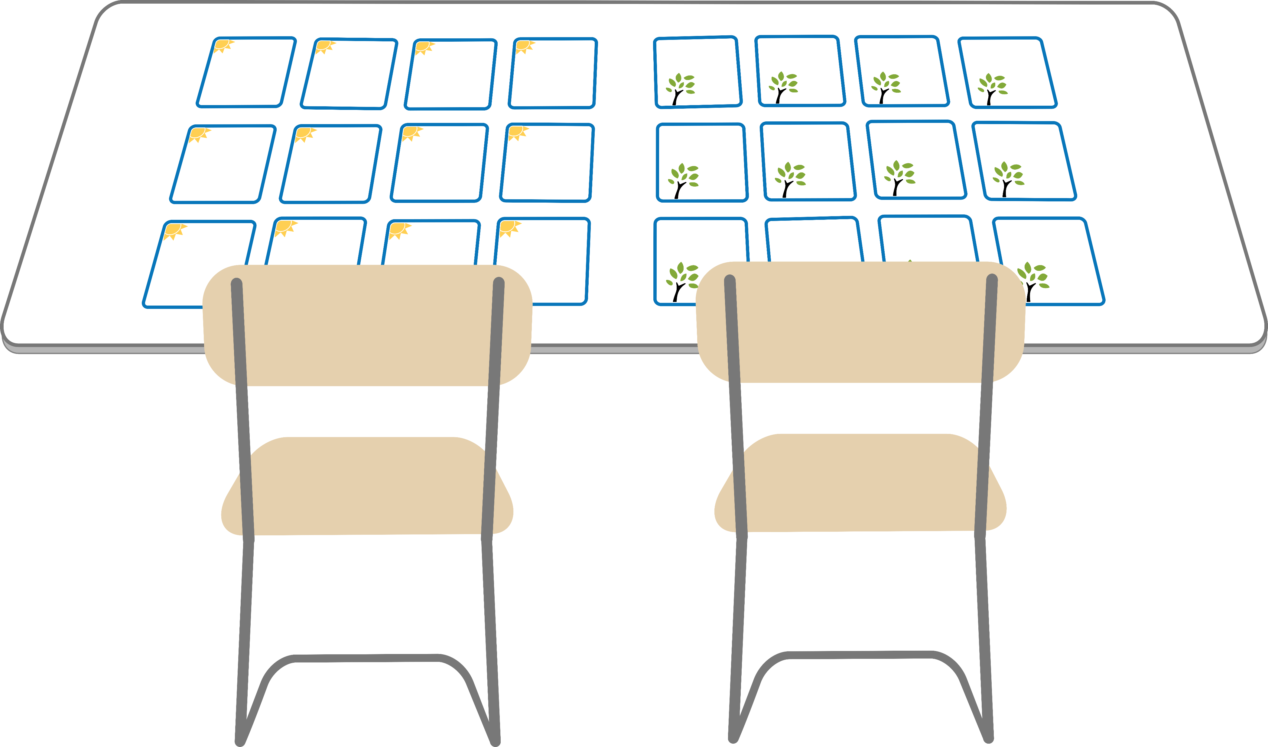
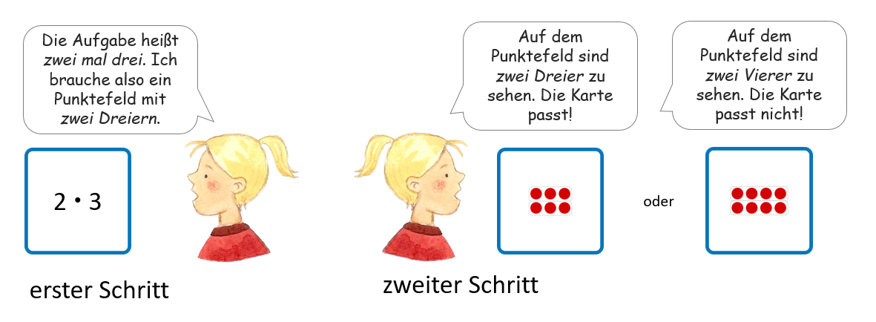
1. Spielvorbereitung
Wählt gemeinsam Memory-Paare aus, mit denen ihr spielen wollt.
Mischt die Karten und legt sie verdeckt vor euch ab. Legt die Aufgabenkarten auf eine Seite, die Karten mit den Bildern oder Punktefeldern auf die andere Seite.
Setzt euch nebeneinander vor die Karten, sodass ihr sie beide gut sehen könnt.
2. Ablauf
Deckt nacheinander immer zwei Karten auf:
Schritt 1: Beschreibt. Was seht ihr auf der Karte? ODER Welche Aufgabe ist es?
Schritt 2: Beschreibt außerdem. Was müsste auf der dazu passenden Karte zu sehen sein?
Deckt erst dann die zweite Karte auf. Beschreibt sie und begründet, ob die Karte passt oder nicht.
Die Spielpartnerin / der Spielpartner überprüft, ob alles stimmt.
Wer zwei passende Karten (Memory) hat, darf noch einmal aufdecken. Sonst wird gewechselt.
3. Ende
Es gewinnt, wer am Ende die meisten Memory-Paare gesammelt hat.
Viele weitere Spielvarianten gibt es unter: https://pikas-mi.dzlm.de/node/687
Mathe inklusiv mit PIKAS – 2021 ©

Slide 3
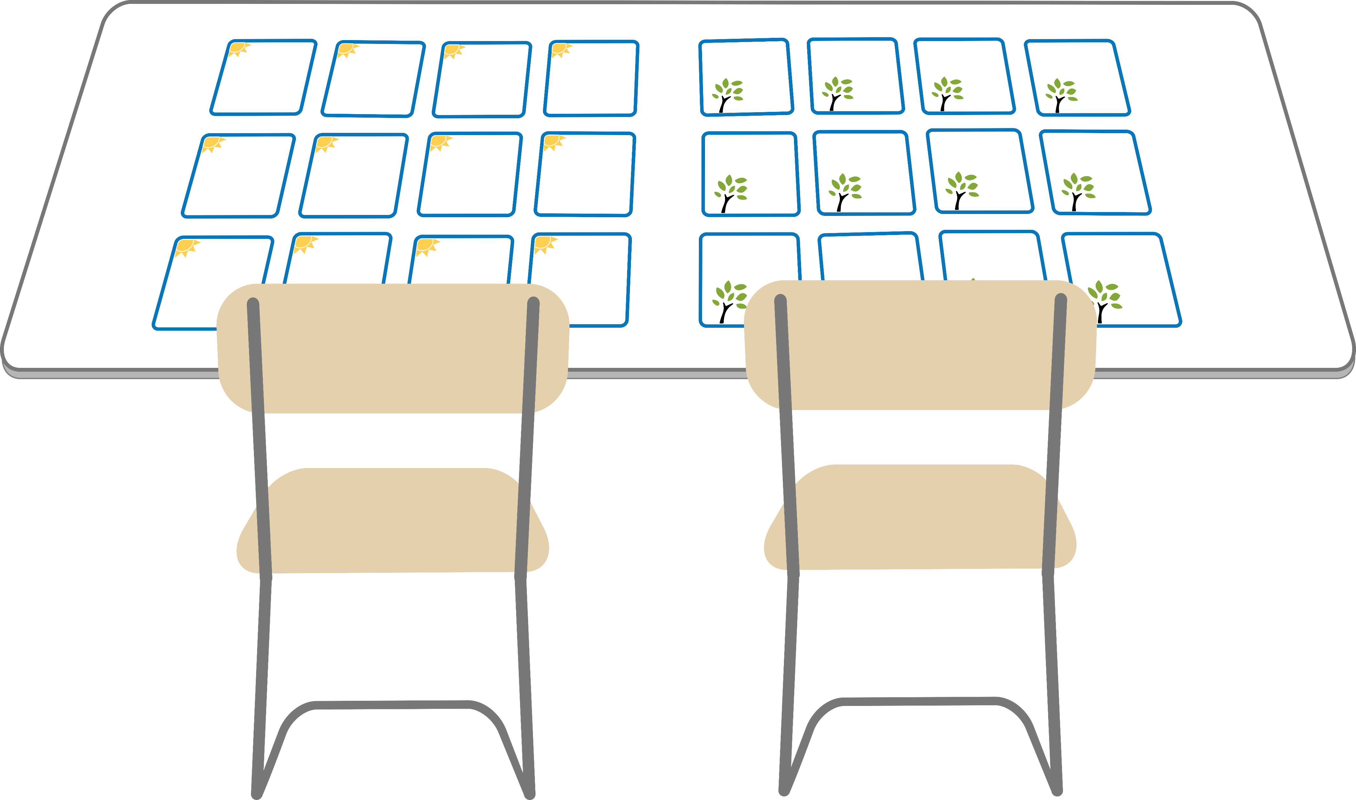
Vorbereitung
Findet Paare und legt sie verdeckt ab!
2  5
Spiel
Aufdecken und beschreiben!
„Was habe ich aufgedeckt? Wie sieht das passende Memory-Paar aus?“
Überprüfen!
„Passt die Karte oder nicht? Warum?“
Mathe inklusiv mit PIKAS – 2021 ©

